Slide 1
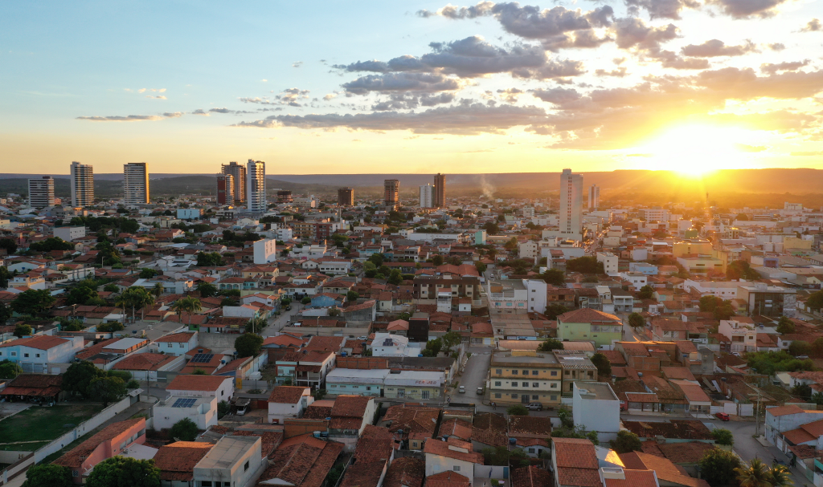
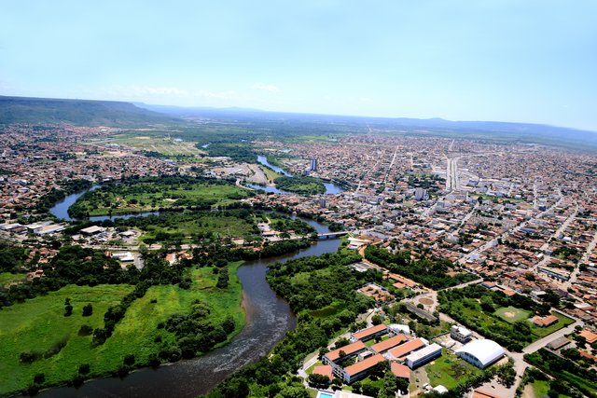
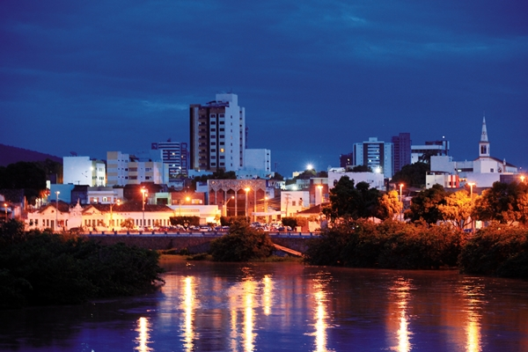
AUDIÊNCIA PÚBLICA
I QUADRIMESTRE 2023
GESTÃO FISCAL E TRANSPARENTE
Gestor: João Barbosa de Souza Sobrinho

Slide 2
Objetivo da audiência
Apresentar relatórios de avaliação e cumprimento das metas fiscais relativas ao 1º quadrimestre de 2023;
Prestar contas a sociedade sobre as ações e projetos públicos da administração municipal;
Oportunizar ao cidadão a fazer parte das decisões do Município, influenciando-o e controlando-o.

Slide 3
Amparo legal
Art. 9° (...), § 4° da Lei de Responsabilidade Fiscal – LRF
“§ 4° - Até o final dos meses de maio, setembro e fevereiro, o Poder Executivo demonstrará e avaliará o cumprimento das Metas Fiscais de cada quadrimestre, em audiência pública na comissão referida no § 1° do art. 166 da Constituição ou equivalente nas Casas Legislativas estaduais e municipais”

Slide 4
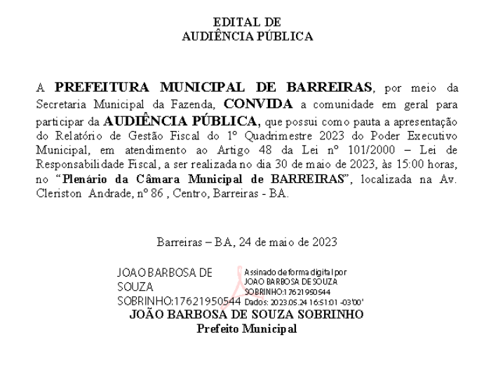
Edital de convocação

Slide 5
Publicações
Internet (Redes Oficiais do Município);
Mural de Notícias da Prefeitura.
@prefeituradebarreirasoficial
Prefeitura de Barreiras-BA

Slide 6
São instrumentos de transparência da gestão fiscal, aos quais será dada ampla divulgação, inclusive em meios eletrônicos de acesso público:
Os planos, leis de diretrizes orçamentárias e orçamentos;
As prestações de contas e o respectivo parecer prévio;
Relatório Resumido da Execução Orçamentária - RREO;
Relatório de Gestão Fiscal – RGF.
http://www.barreiras.ba.gov.br/diario/pdf/2023/diario3922.pdf
Diário Oficial do Município: em 23/05/2023 - Páginas 5 a 34

Slide 7
Apresentação
Receitas Orçamentárias
Despesas Orçamentárias
Resultados Fiscais
Índices Constitucionais e Legais
Análise das Prioridades de Metas da LDO

Slide 8
Resultados 1º Quadrimestre 2023
Execução orçamentária e financeira

Slide 9
I. RECEITAS ORÇAMENTÁRIAS

Slide 10
II - DESPESAS ORÇAMENTÁRIAS

Slide 11
UNIDADE | DESPESA LIQUIDADA POR UNIDADE ORÇAMENTÁRIA | VALOR (R$)
010101 | CAMARA MUNICIPAL DE BARREIRAS | 6.723.780,23
030202 030210 | GABINETE DO PREFEITO FUNDO MUN. DE PROT. E DEF. DOS DIR. DO CONS. | 5.161.811,91 14.455,03
030303 | GABINETE DO VICE-PREFEITO | 155.993,35
030404 | PROCURADORIA GERAL DO MUNICIPIO | 1.524.870,79
030505 | CONTROLADORIA DO MUNICIPIO | 342.523,47
030606 030650 | SEC. MUN. DE ADMINISTRAÇÃO SEC. MUN. DE PLANEJAMENTO | 2.837.184,81 433.641,40
030707 | SEC. MUN. DA FAZENDA | 5.361.291,54
030808 | EDUCAÇÃO, CULTURA, ESPORTE E LAZER | 8.350.380,76
030850 | FUNDO MUNICIPAL DE EDUCAÇÃO - FME | 73.073.006,56
030909 | SEC. MUNICIPAL DE SAÚDE | 4.272.860,87
030950 | FUNDO M. DE SAÚDE DE BARREIRAS - FMSB | 61.264.154,77

Slide 12
UNIDADE | DESPESA LIQUIDADA POR UNIDADE ORÇAMENTÁRIA | VALOR (R$)
031010 | SEC. MUN. DE AGRICULTURA E TECNOLOGIA | 1.194.318,06
031050 | SEC. MUN. DE INDÚSTRIA, COMÉRCIO E TURISMO | 134.445,04
031111 | SEC. MUN. DE INFRAEST, OBRAS, SERV PÚB. TRANSPORTE | 27.254.014,68
031212 | SEC. MUN. DE SEGURANÇA CIDADÃ E TRÂNSITO | 4.551.006,92
031250 | SECRETARIA MUN. ASSISTÊNCIA SOCIAL E TRABALHO | 2.382.118,83
031251 | FUNDO MUNICIPAL DE ASSISTÊNCIA SOCIAL | 2.025.296,72
031252 | FUNDO MUNICIPAL DA CRIANÇA E DO ADOLESCENTE | 86,37
031258 | FUNDO MUNICIPAL PENITÊNCIÁRIO - FUNPREM | 0,00
031414 | SEC. MUN. DE MEIO AMBIENTE E SUSTENTABILIDADE | 4.954.077,97
031450 | FUNDO MUNICIPAL DE MEIO AMBIENTE | 21.656,98
038888 | ENCARGOS GERAIS DO MUNICÍPIO | 26.111.455,92
TOTAL GERAL |  | 238.144.432,98

Slide 13
III - RESULTADOS FISCAIS > RESULTADO ORÇAMENTÁRIO
O Resultado Orçamentário demonstra o valor atingido pela administração pública na gestão orçamentária dos recursos.
O resultado orçamentário é obtido através da diferença entre as Receitas Orçamentárias deduzidas das Despesas Orçamentárias.
Se o resultado for positivo, temos Superávit (receitas maiores que a despesas).
Caso o resultado seja negativo, então se caracteriza o Déficit Orçamentário (despesas maiores que as receitas).
Para apuração do Resultado Orçamentário foram considerados os valores da receita arrecadada, bem como os valores da despesa liquidada no quadrimestre em análise.

Slide 14
III - RESULTADOS FISCAIS
RESULTADO ORÇAMENTÁRIO – 1º QUADRIMESTRE

Slide 15
III - RESULTADOS FISCAIS
RESULTADO ORÇAMENTÁRIO 1º QUADRIMESTRE
Receita Orçamentária
=
Despesa Orçamentária
=
Resultado Nulo
Receita Orçamentária
>
Despesa Orçamentária
=
Superávit Orçamentário
Receita Orçamentária
<
Despesa Orçamentária
=
Déficit Orçamentário
O superávit orçamentário ou o déficit orçamentário podem estar apontando ou para falhas no planejamento ou para falhas na execução dos projetos de governo, ou ainda pode ser uma estratégia econômica do governo para produzir superávit financeiro no exercício.

Slide 16
III - RESULTADOS FISCAIS > RESULTADO PRIMÁRIO
O resultado primário é definido pela diferença entre receitas e despesas primárias (despesas não financeiras do governo), exclui-se da conta as receitas e despesas com juros.
Caso essa diferença seja positiva, tem-se um Superávit Primário, caso seja negativa, tem-se um Déficit Primário.
O “Superávit Primário” é uma indicação de quanto o governo economizou ao longo de um período de tempo com vistas ao pagamento de juros sobre a sua dívida, já um “Déficit Primário” indica exatamente o contrário, ou seja indicam a parcela do aumento da dívida do Ente no período.
Portanto, obter um resultado primário positivo (Superávit) é um passo fundamental para manter a dinâmica da dívida pública controlada.

Slide 17
III - RESULTADOS FISCAIS
RESULTADO PRIMÁRIO - 1º QUADRIMESTRE

Slide 18
III - RESULTADOS FISCAIS > RESULTADO NOMINAL
O Resultado Nominal está relacionado ao aumento ou diminuição do endividamento.
Corresponde à diferença entre o saldo da Dívida Fiscal Líquida ao final de um período e o saldo da Dívida Fiscal Líquida do período anterior.
Caso o resultado seja positivo, indica aumento do saldo da Dívida.
Por outro lado, se o resultado for negativo, indica diminuição do saldo da Dívida.

Slide 19
III - RESULTADOS FISCAIS
RESULTADO NOMINAL - 1º QUADRIMESTRE
ESPECIFICAÇÃO | SALDO
 | Em 31/12/2022 (a) |  | Em 30/04/2023 (b)
DIVIDA CONSOLIDADA (I) | 633.110.854,39 |  | 609.908.963,77
DEDUÇÕES (II) | 35.384.246,70 |  | 53.504.400,78
Disponibilidade de Caixa | 35.149.647,67 |  | 52.096.791,00
Disponibilidade de Caixa Bruta | 66.131.376,30 |  | 58.390.868,59
(-) Restos a Pagar Processados | 30.981.728,63 |  | 6.294.077,59
Demais Haveres Financeiros | 234.599,03 |  | 1.407.609,78
DÍVIDA CONSOLIDADA LÍQUIDA (III) = (I - II) | 597.726.607,69 |  | 556.404.562,99
RESULTADO NOMINAL - Abaixo da Linha (IIIa – IIIb) |  | (41.322.044,70)
META DE RESULTADO NOMINAL FIXADA NA LDO PARA EXERCÍCIO |  | (37.454.050,29)

Slide 20
III - RESULTADOS FISCAIS > DÍVIDA CONSOLIDADA
Conforme estabelece a LRF, a dívida pública consolidada ou fundada corresponde ao montante total, apurado sem duplicidade, das obrigações financeiras do ente da Federação, assumidas para amortização em prazo superior a doze meses, decorrentes de leis, contratos, convênios ou tratados e da realização de operações de crédito.
Também integram a dívida pública consolidada as operações de crédito de prazo inferior a doze meses cujas receitas tenham constado do orçamento.
A apuração do Dívida Consolidada quadrimestralmente visa assegurar a transparência das obrigações contraídas pelos entes da Federação e verificar os limites de endividamento de que trata a legislação e outras informações relevantes.

Slide 21
III - RESULTADOS FISCAIS > DÍVIDA CONSOLIDADA
Limites estabelecidos:
União - 3,5 vezes (ou 350%)
Estados - 2,0 vezes (ou 200%)
Municípios - 1,2 vezes (ou 120%)
O parâmetro de fixação é em relação à Receita Corrente Líquida;

Slide 22
III - RESULTADOS FISCAIS
DÍVIDA CONSOLIDADA – 1º QUADRIMESTRE
LRF, art. 55, inciso I, alínea "b" - Anexo II (Portaria STN N° 574)
ESPECIFICAÇÃO | SALDO EXERCÍCIO ANTERIOR | SALDO DO EXERCÍCIO 2023
 |  | Até o 1º Quadrimestre
DÍVIDA CONSOLIDADA - DC (I) | 633.110.854,39 | 609.908.963,77
DEDUÇÕES (II) (Disponibilidade de Caixa Bruta - Haveres Financeiros - Precatórios) | 35.384.246,70 | 53.504.400,78
DÍV. CONSOLID. LÍQUIDA (DCL) III= (I - II) | 597.726.607,69 | 556.404.562,99
RECEITA CORRENTE LÍQUIDA AJUSTADA - RCL | 674.185.733,94 | 685.819.249,82
% da DC sobre a RCL (I/RCL) | 93,91 | 88,93
% da DCL sobre a RCL (III/RCL) | 88,66 | 81,13
LIMITE DEFINIDO POR RESOLUÇÃO DO SENADO FEDERAL: 120,00% da RCL | 809.022.880,73 | 822.983.099,78
LIMITE DE ALERTA (§ 1º do art. 59 da LRF) - 108% da RCL | 728.120.592,66 | 740.684.789,81

Slide 23
IV - ÍNDICES CONSTITUCIONAIS E LEGAIS
O Governo não possui total liberdade no uso dos recursos públicos.
A separação dos poderes, o equilíbrio orçamentário e o investimento vinculado em determinadas áreas fundamentais são limitadores da atuação governamental.
Além dos limites fiscais previsto na LDO, como veremos a seguir há limites constitucionais e legais que a gestão precisa cumprir durante a aplicação dos recursos públicos.

Slide 24
III – ÍNDICES CONSTITUCIONAIS E LEGAIS
DESPESA COM PESSOAL
A LRF em seu artigo 20, Inciso III e alíneas a e b, determinou que a despesa total com pessoal do Município não poderá exceder o limite de 60% da receita corrente líquida, sendo 54% para o Poder Executivo e 6% para o Poder Legislativo.
Este percentual é apurado dividindo a soma das despesas com pessoal no mês em curso mais os 11 meses anteriores pela Receita Corrente Líquida do mesmo período.

Slide 25
III – ÍNDICES CONSTITUCIONAIS E LEGAIS
DESPESA COM PESSOAL
DESPESA COM PESSOAL
Poder Executivo
Nos últimos 12 meses o índice de despesa com pessoal do Poder Executivo ficou em 48,62% atendendo a LRF.
48,62

Slide 26
III – ÍNDICES CONSTITUCIONAIS E LEGAIS
DESPESA COM PESSOAL – PODER EXECUTIVO
APURAÇÃO DO CUMPRIMENTO DO LIMITE LEGAL | VALOR | % SOBRE A RCL AJUSTADA
RECEITA CORRENTE LÍQUIDA - RCL (I) | 686.319.249,82 | -
(-) Transferências obrigatórias da União relativas às emendas individuais (II) (§ 13, art. 166 da CF) | 500.000,00 | -
(-) Transferências obrigatórias da União relativas às emendas de bancada (ART. 166,§ 16 da CF)
= RECEITA CORRENTE LÍQUIDA AJUSTADA (IV) = (I – II-III) | 685.819.249,82 | -
DESPESA TOTAL COM PESSOAL - DTP (V) | 333.462.790,58 | 48,62
LIMITE MÁXIMO (VI) (incisos I, II e III, art. 20 da LRF) - 54% | 370.342.394,90 | 54,00
LIMITE PRUDENCIAL (VII)= ( 0,95 x V) (parágrafo único, art. 22 da LRF) | 351.825.275,16 | 51,30
LIMITE ALERTA (VIII) = (0,90 x V) (inciso II do §1º do art. 59 da LRF) | 333.308.155,41 | 48,60

Slide 27
IV - ÍNDICES CONSTITUCIONAIS E LEGAIS
PERCENTUAL APLICADO EM SAÚDE
A Constituição exige que os municípios apliquem no mínimo 15% das receitas resultante de impostos e transferências nas ações de Saúde Pública.

Slide 28
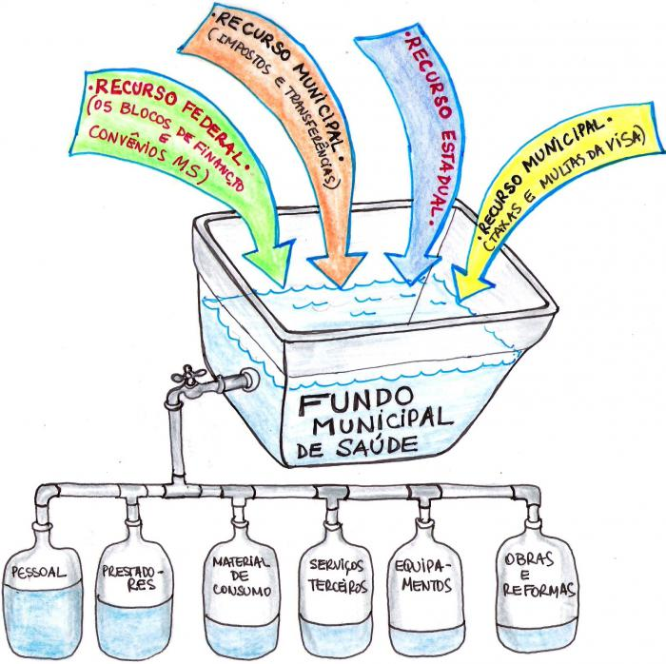
IV - ÍNDICES CONSTITUCIONAIS E LEGAIS
PERCENTUAL APLICADO EM SAÚDE
19,69%
28.708.221,89
O Município de Barreiras até o mês de Abril de 2023 aplicou R$ 28.708.221,89 valor equivale ao percentual de 19,69% da arrecadação dos impostos e transferências no período. Esse índice é SUPERIOR ao constitucionalmente exigido.

Slide 29
IV - ÍNDICES CONSTITUCIONAIS E LEGAIS
PERCENTUAL APLICADO EM SAÚDE

Slide 30
IV - ÍNDICES CONSTITUCIONAIS E LEGAIS
PERCENTUAL APLICADO EM EDUCAÇÃO
A Constituição exige que os municípios apliquem no mínimo 25% das receitas resultante de impostos e transferências na manutenção e no desenvolvimento da Educação.

Slide 31
IV - ÍNDICES CONSTITUCIONAIS E LEGAIS
PERCENTUAL APLICADO EM EDUCAÇÃO
O Município de Barreiras até o mês de Abril de 2023 aplicou R$ 62.107.809,05 valor equivale ao percentual de 23,61% da arrecadação dos impostos e transferências no período.
Esse índice é INFERIOR ao constitucionalmente exigido, Mas o gestor tem até o final do exercício para atingir o percentual mínimo exigido.
23,61%

Slide 32
IV - ÍNDICES CONSTITUCIONAIS E LEGAIS
PERCENTUAL APLICADO EM EDUCAÇÃO

Slide 33
IV - ÍNDICES CONSTITUCIONAIS E LEGAIS
PERCENTUAL APLICADO DO FUNDEB
80,23%
Até o mês de Abril de 2023 o Município de Barreiras aplicou o percentual 80,23% das receitas recebidas do FUNDEB na remuneração dos profissionais do magistério. Esse índice é SUPERIOR ao constitucionalmente exigido.

Slide 34
IV - ÍNDICES CONSTITUCIONAIS E LEGAIS
PERCENTUAL APLICADO DO FUNDEB

Slide 35
IV - ÍNDICES CONSTITUCIONAIS E LEGAIS
PERCENTUAL APLICADO VAAT FUNDEB
Conforme estabelecido nos Arts. 27 e 28 da Lei 14.113/2020 – Nova Lei do Fundeb, dos recursos recebidos do VAAT – Valor anual total por aluno, o município deve aplicar no mínimo 15% em despesas de capital e no mínimo 50% na educação infantil, dos recursos globais recebidos no exercício.

Slide 36
IV - ÍNDICES CONSTITUCIONAIS E LEGAIS
PERCENTUAL APLICADO VAAT FUNDEB
25,84%
147,60%
Até o mês de Abril de 2023 o município aplicou 25,84% dos recursos recebidos em despesa de capital e 147,60% dos recursos recebidos em educação infantil.

Slide 37
IV - ÍNDICES CONSTITUCIONAIS E LEGAIS
PERCENTUAL APLICADO VAAT FUNDEB

Slide 38
MUITO OBRIGADO PELA ATENÇÃO!!
SECRETARIA MUNICIPAL DA FAZENDA
JOÃO BARBOSA DE SOUZA SOBRINHO PREFEITO MUNICIPAL
REALIZADA POR:
VERSIANY DE PAULA MOREIRA Assessor(a) Chefe Especial
Desenvolvido por:
Contatos:
(77) 3614-7104 Email: fazenda@barreiras.ba.gov.br
@prefeituradebarreirasoficial
Prefeitura de Barreiras-BA

